Slide 1
工程造价控制
厉彦菊

Slide 2
第一部分 课程整体设计
一
课程设置
二
课程设计
三
教学实施
四
教学资源
五
教学效果
六
课程特色
七
改革思路

Slide 3
一、课程设置
课程性质：专业方向课
课程的目的和任务：
（1）本课程是工程造价专业的专业主干核心课程。
（2）本课程是工程造价专业 “造价师”持证上岗的对应考核课程。
（3）本课程是培养学生职业素质的重要支撑课程。
通过本课程的学习使学生掌握建设项目全过程工程造价的控制理论和控制方法，为将来在工程造价工作岗位上顺利地完成工程造价管理工作打好基础。

Slide 4
先修课程：建筑工程项目管理、招投标与合同管理、建筑工程经济、建筑工程计量与计价、安装工程计量与计价、钢筋平法识读与工程量计算、计算机辅助算量等
后续课程：综合顶岗实习
学时：64
教学对象：2016工程造价学生（1、2、3班）

Slide 5
Hot Tip
课程目标设计
（1）能力目标
1
2
3
能够编制项目建设各阶段工程造价计价文件，在项目建设各阶段进行工程造价的控制；
注重培养学生综合运用工程技术、经济、管理和法律知识，解决工程建设中造价管理实践问题的能力；
培养学生从事工程造价管理的技术能力和职业能力，为学生毕业后取得造价工程师、建造师等职业资格打下基础。

Slide 6
Hot Tip
课程目标设计
（2）知识目标
01
熟悉工程造价管理的基本工作内容，熟悉工程项目投资控制的基本理论和方法；
02
掌握工程项目投资费用的组成和性质，重点掌握建筑安装工程费用的构成；
03
掌握工程定额的分类和作用，掌握定额制定的基本原理，正确应用各类定额；
04
掌握工程概预算的基本原理；
05
掌握工程概算和施工图预算的编制步骤和方法。

Slide 7
Hot Tip
课程目标设计
( 3 ) 德育目标
1
培养学生勤奋向上、严谨细致的良好学习习惯和科学的工作态度；
2
3
具有创新与创业的基本能力；
4
具有爱岗敬业与团队合作精神；
5
具有公平竞争的意识；
6
具有自学的能力；
具有拓展知识、接受终生教育的基本能力。

Slide 8
二、课程设计
1
课程设计理念
2
课程内容设计

Slide 9
1、课程设计理念
课程设计理念：
根据工程造价专业“双合成、双证融通、三阶段”工学结合人才培养模式，进行该课程的设计：
（1）坚持校企合作开发课程，专兼教师共同参与建设，行业企业共建教学环境的原则，以社会及建筑市场的需求为基点，以目前施工企业和工程咨询企业的需要为目标，以学生职业能力培养和职业素质养成为主线，以工作过程为导向，以典型工作任务分析为依据，以实习实训为载体，进行课程内容的设计和课程的教学组织。

Slide 10
1. 课程设计理念
课程设计理念：
课程内容的设计考虑“工作”和“学习”高度融合，形成一个有机整体，即工学结合。使学生不仅为了学习而学习，而是为了工作、为了培养素质和能力而学习。按照职业岗位和职业能力培养的要求，将学生职业能力培养的基本规律与课程系统化，将学生专业能力、方法能力和社会能力相结合，形成以工作过程为导向，以工作任务为载体的课程内容体系。
课程教学采用“知识+案例+实践”的方法，打破传统的单一的知识传授教学模式。在能力本位的课程体系构架下，课程教学方法由传统的归纳、分析、综合等方法向项目教学法、案例教学法、现场教学法等模式转换，实现“教、学、做合一”教学模式。

Slide 11
1. 课程设计理念
课程设计理念：
（2）课程设计中按照企业调研→岗位分析→项目设置→典型工作任务的提炼→学习领域的确定→教学活动的组织和实施的过程进行课程设计。
(3)课程设计与造价师等执业资格考试及职业岗位证书考试内容相结合，实现“课、岗、证”合一。

Slide 12
2、课程内容设计
1.课程内容的设置理念
课程内容根据国家最新颁发的有关工程造价管理方面的政策、
法规，按照中国建设工程造价管理协会组织制订的《建设项目全过
程造价咨询规程》（CECA / GC4-2009）的要求，结合《建设
工程工程量清单计价规范》（GB50500-2013）、《建设项目
投资估算编审规程》（CECA/GC1-2007）、《建设项目设计概
算编审规程》（CECA/GC2-2007）、《建设项目工程结算编审
规程》(CECA/GC 3-2010)、《建设项目施工图预算编审规
程》(CECA/GC 5-2010) 、《建设项目经济评价方法与参数》
（第三版）、《中华人民共和国标准施工招标文件》（2007版）
等新规范、规程要求进行选取，突出建设项目全过程造价管理的
内容与方法。

Slide 13
2、课程内容设计
1.课程内容的设置理念
具体内容包括：工程造价管理基础知识，工程造价构成，工程造价计价模
式，全过程工程造价管理（建设项目决策阶段、设计阶段、交易阶段、施工阶
段、竣工阶段工程造价管理的内容与方法）以及工程造价信息管理，共分5个学
习情境。学习任务中注重案例教学,用应用案例突出重点知识点，用综合应用案
例串联单元知识点，注重培养学生的造价管理能力。教学内容依据“理论以实践
为基础，实践以理论为指导，理论与实践紧密衔接”的教学宗旨，安排了六个综
合实训内容。 教学内容的选取和整合具有很强的针对性和适用性，为学生未职
业生涯规划和可持续发展奠定基础。

Slide 14
2、课程内容设计
学习情境 | 学习任务 | 学习内容 | 课时
情景一 工程造价控制 基础知识 | 任务1工程造价的基本概念 | 1.工程造价、工程造价管理 2.对工程造价计价与控制 | 2
 | 任务2工程造价管理与控制
情景二 工程造价构成 | 任务1工程造价构成 | 1.建设项目投资构成和工程造价的构成 2.建筑安装工程费 3.设备及工器具购置费 4.工程建设其他费用 5.预备费 6.建设期利息 | 8
 | 任务2 建筑安装工程造价的构成
 | 任务3 设备及工、器具购置费用的构成
 | 任务4 工程建设其他费用的构成
 | 任务5 预备费、建设期贷款利息
 | 任务6 世界银行建设项目费用构成

Slide 15
2、课程内容设计
情 景 三 工 程 造 价 控 制 | 子情景1 建设项目决策阶段工程造价控制 | 任务1投资决策基本知识 | 建设项目投资决策基本知识 建设项目投资估算 建设项目的财务评价 | 14
 |  | 任务2 投资估算的编制与审查
 |  | 任务3 建设项目的经济评价
 | 子情景2 建设项目设计阶段工程造价控制 | 任务1 工程设计基本知识 | 工程设计阶段工程造价管理的内容与方法 价值工程在设计阶段对工程造价控制 设计概算的编制的具体要求和方法 施工图预算的编制与审查 | 14
 |  | 任务2 设计方案的优选与限额设计
 |  | 任务3 设计概算的编制与审核
 |  | 任务4 施工图预算的编制与审核
 | 子情景3 建设项目交易阶段工程造价控制 | 任务1 招投标与工程造价管理 | 建设工程交易阶段造价控制的相关知识 招标控制价 投标报价 合同价款 | 12
 |  | 任务2 招标控制价编制
 |  | 任务3 投标报价分析
 |  | 任务4 工程合同价款的确定

Slide 16
2、课程内容设计
子情景4 建设项目施工阶段工程造价控制 | 任务1 工程预付款 | 编制资金使用计划 工程预付款 工程计量支付 工程变更 工程索赔 偏差调整 | 18
 | 任务2 工程计量支付
 | 任务3 工程变更
 | 任务4 工程索赔
 | 任务5 偏差调整
子情景5 建设项目竣工阶段工程造价控制 | 任务1 工程竣工结算 | 竣工结算的概念、结算文件的组成、竣工结算的编制及审核 竣工决算的概念、编制和审核 固定资产、无形资产、流动资产、其他资产等四种资产的确定方法 工程质量保证金的使用及保修费用的处理问题 | 6
 | 任务2 工程竣工决算
 | 任务3 新增资产价值的确定
 | 任务4 竣工项目的保修回访

Slide 17
2、课程内容设计
（2）实践教学内容：
在教学设计中，为了提高学生的实际分析能力，根据工程造价控制的内容，设计了六次综合实训，具体内容与要求见下表：

Slide 18
2、课程内容设计
序号 | 能力训练内容 | 训练要求 | 训练学时
综合实训一 | 编制建设项目投资估算 | 能根据投资估算的内容编制投资估算书 | 4
综合实训二 | 编制单项工程概算书 | 能根据概算书的要求编制概算书 | 2
综合实训三 | 设计阶段工程造价控制 | 能运用价值工程进行设计阶段工程造价控制 | 2
综合实训四 | 编制招投标文件 | 能按照标准施工招投标文件编制招标书和投标书 | 4
综合实训五 | 工程索赔与价款结算 | 能正确进行工程索赔处理,编写索赔报告,进行工程价款结算和投资偏差分析 | 4
综合实训六 | 编制竣工决算,确定新增资产 | 能编制竣工决算,并正确进行新增资产的计算 | 4
合计 |  |  | 20

Slide 19
三、教学实施
1.
教学
方法
引导发现法
自学辅导法
启发式教学
案例教学法
情境教学法
实训作业法

Slide 20
Hot Tip
2、教学手段
本课程在理论教学过程中，采用多媒体教学设备和相关教学课件进行。同时为进一步满足学生业余学习需求，课程的多媒体课件、视频学习资料等课程资料均上传至课程网站，学生可根据学习情况利用网络进行有针对性的学习，学习过程中遇到的问题则可以通过在线答疑的方式来进行解答。

Slide 21
Hot Tip
3、考核方案设计
考核方案
课程考核标准的设置对于学生“如何主动学习、灵活运用所学知识和学习激励”有很重要的作用，因此，我们把该课程考核评价分为课程理论考核和实训考核两部分。
课程理论考核主要包括：
平时考勤（占20%）、学习态度（占10%），作业完成（占10%）、试卷成绩（占60%）。
实训考核主要包括：
任务成果（占50%），学习态度（占10%），平时考勤（占10%），动手能力（占10%），工作责任心（占10%），团队精神（占10%）。

Slide 22
3、考核方案设计
期终考核

Slide 23
3、考核方案设计
平时成绩评定项目及标准

Slide 24
实训考核

Slide 25
四、教学资源
课程教学资源
1.《工程造价控制》课程的教学资源
课程资源分为传统类型资源和电子资源，传统资源主要是课程的书本教材和纸质材料；电子资源是多媒体化的学习内容的展示和学习指导资源，包括丰富的工程造价控制方面的资料，有效的保证了教学工作的开展。

Slide 26
四、教学资源
课程教学条件
其中作为本课程教学及实训的工程造价综合实训室、招投标综合实训室、项目管理实训室拥有大型操作台20余张，配有计算机46台，并装有广联达招投标整体解决方案、PKPM计价软件、斯维尔图形算量软件、英特算量、英特套价、英特钢筋等造价行业应用较多的软件，学生可在该实训室中完成一体化课程的学习及校内实训。实训室软硬件环境均达到了国内同类高职院校中的一流水平，为学生的学习创造了良好的条件。
我院在对广联达招投标整体解决方案的基础上完成了造价软件的采购工作，采购了广联达GCL2008、GGJ2009、GBQ4.0等软件40节点的网络版。为该课程的实践教学提供了坚实基础。

Slide 27
四、教学资源
教材选用
课程教学资源
3. 使用主教材：
（1）《工程造价控制》， 徐锡权等编著，科学出版社。

Slide 28
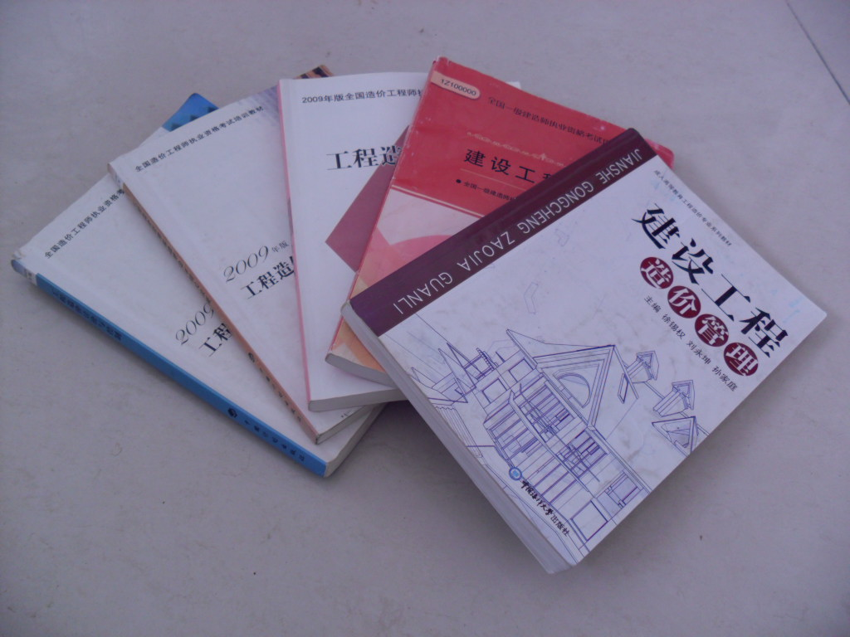
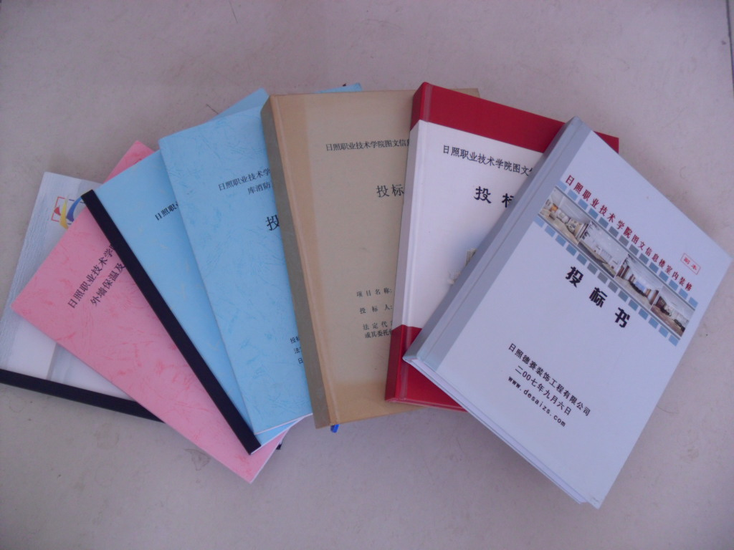
四、教学资源
4. 参考教材：
《工程造价计价与控制》，全国造价工程师执业资格考试培训教材 ，中国计划出版社
《工程造价案例分析》，全国造价工程师执业资格考试培训教材 ，中国计划出版社
《建设工程项目管理》 全国一级建造师执业资格考试用书。中国建筑工业出版社

Slide 29
五、教学效果
本课程是全国造价员考试课程，通过以上整体教学设计，在考试中，工程造价专业的学生，对本课程通过率为100%，造价员通过率超过50%，甚至很多对口高职的学生，考取了二级建造师；毕业生，在业务素质和职业道德职业素养方面都能很快适应自己的工作岗位，校外专家、行业企业专家、校内督导及学生对该课程教学评价结果均为优良。在教学团队全体成员的努力下，正在将本课程建设成为在全省起示范作用的精品课程！

Slide 30
六、课程特色与创新
1.课程知识结构合理，内容设定符合培养高素质技能型人才的目标，知识结构前沿、完善，既涵盖基本理论，又增加建设项目全过程的造价分析方法。
2.授课内容与职业资格认证相结合
课程内容、训练题型，与学生将要面对的全国造价员考试内容接口，激发学生学习的积极性和主动性。
3.课程力图为学生展现一个完整的工程造价管理知识体系
课程内容与其他课程内容紧密相连，课程任务与实训将各门课程的知识融会贯通。

Slide 31
七、改革思路
课堂上逐步实现以教师讲授理论为主，过渡到以案例和实训的方式进行组织，以及学习过程中“学生为主，教师为辅”，以任务驱动的方式来完成教学。

Slide 32
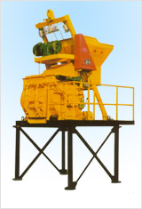
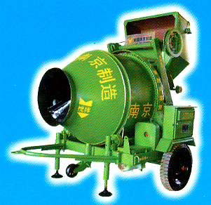
第二部分 单元教学设计
设备及工器具的购置费用

Slide 33
一、教案头
一、本单元定位
本次课标题：设备及工器具的购置费用
授课班级 | 工程造价专业 | 上课时间 | 4学时 | 上课地点 | 多媒体教室
教学对象分析 | 1. 多数同学都能积极主动的学习 2. 由于同学的接受能力各异，学习基础也各不相同，要求课程内容设置和能力目标具有一定的弹性。
教 学 目 的 | 1．掌握国产设备原价的计算； 2．掌握进口设备抵岸价的计算； 3．掌握设备运杂费的计算。

Slide 34
一、教案头
二、本单元教学目标
2、教学目标分析
认知目标
掌握进口设备购置费的计算；熟悉国产非标准设备购置费的计算，了解工、器具的购置费的计算，运杂费计算。
技能目标
能够计算设备及工、器具的购置费。
情感目标
①培养学生勤奋向上、严谨细致的良好学习习惯和科学的
工作态度；
②培养学生具有爱岗敬业与团队合作精神；
③培养学生具有自主学习的能力；
④培养学生具有拓展知识、接受终生教育的基本能力。

Slide 35
三、教学内容
3、重难点及解决方法
重点：进口设备抵岸价的计算
难点：国产非标准设备原价的计算
解决方法：
1.通过案例引入
2.讲解举例分析设备购置费的计算

Slide 36
4、教学方法及手段
教学方法
诱导
案例教学
教学手段
讲授、多媒体

Slide 37
四、教学实施
布置
分析
讲授
答疑
实施
评估
任务驱动
资讯收集
明确工作
明确工作
任务书
评分标准
下达任务书，确定本次教学任务
分析案例
国产设备原价的计算
进口设备抵岸价的计算
设备购置费的计算
自评
互评

Slide 38
四、教学实施
1、告知（布置）

Slide 39
四、教学实施
2、 引入案例
由某美国公司引进年产6万吨全套工艺设备和技术的某精细化工项目，在我国某港口城市建设。改项目占地10公顷，绿化覆盖率为36%。建设期2年，固定资产投资11800万元，流动资产投资3600万元。引进部分的合同总价682万美元，用于主要生产工艺装置的外购费用。厂房、辅助生产装置、公用工程、服务项目、生活福利及厂外配套工程等均由国内设计配套。引进合同价款的细项如下：

Slide 40
四、教学实施
硬件费620万美元，其中工艺设备配置费460万美元、仪表60万美元，电气设备56万美元，工艺管道36万美元，特种材料8万美元。
软件费62万美元，其中计算关税的项目有：设计费、非专利技术及技术秘密费用48万美元；不计算关税的有：技术服务及资料费14万美元（不计海关监管手续费）。
人民币兑换美元的外汇牌价均按1美元=8.3元计算。
中国远洋公司的现行海运费率6%，海洋保险费率3.5%，现行外贸手续费率、中国银行财务手续费率、增值税率和关税税率分别按1.5%、5‰、17%、17%记取。
国内供销手续费率0.4%，运输、装卸和包装费率0.1%，采购保管费率1%。

Slide 41
四、教学实施
问题：
1.改工程项目工程造价应包括哪些投资内容？
2.对于引进工程项目中的引进部分硬、软件从属费用有哪些？应如何计算？
3.本项目引进部分购置投资的估算价格是多少？
4.该引进工程项目中，有关引进技术和进口设备的其他费用应包括哪些内容？

Slide 42
四、教学实施
分析要点
本案例主要考核引进工程项目工程造价构成、其中从属费的计算内容和计算方法、引进设备国内运杂费的设备购置费的计算方法、有关引进技术和进口设备的其他费用内容等。要解决本案例必须要明白以下几个主要概念性问题：
1.编制一个引进工程项目的工程造价与编制一个国内工程项目的工程造价在编制内容上是一样的。所不同的只是增加了一些由于引进而引起的费用和特定的计算规则。所以编制时应考虑这方面的投资费用。先将引进部分和国内配套部分的投资内容分别编制再进行汇总。

Slide 43
四、教学实施
2.引进项目减免关税的技术资料、技术服务等软件不计国外运输费、国外运输保险费、外贸手续费和增值税。
外贸手续费、关税计算依据是硬件到岸价和应计关税软件的货价之和；银行财务费计算依据是全部硬、软件的货价；本案例是引进工艺设备，故增值税的计算依据是关税完税价与关税之和。不考虑消费税。
硬件到岸价=硬件货价+国外运输费+国外运输保险费
关税完税价=硬件到岸价+应计关税软件的货价

Slide 44
四、教学实施
3.引进部分的购置投资=引进部分的原价+国内运杂费
式中：引进部分的原价=货价+国外运输费+运输保险费+外贸手续费+银行财务费+关税+增值税（不考虑进口车辆的消费税和附加费）
引进部分的国内运杂费包括：供销手续费、运输装卸费和包装费（设备原价中未包括的，而运输过程中需要的包装费）以及采购保管费等内容。并按以下公式计算。
引进设备国内运杂费=引进设备原价×国内运杂费率

Slide 45
四、教学实施
3.引入本节课内容：
设备购置费=设备原价+设备运杂费

Slide 46
四、教学实施
（1）设备原价的计算

Slide 47
四、教学实施
国产标准设备原价
一般采用带有备件的原价
1）.国产设备原价的构成
成本计算估价法
系列设备插入估价法
无论采用哪种方法，都应使非标准设备计价接近实际出厂价
国产非标准设备原价
分布组合估价法
定额估价法

Slide 48
四、教学实施
2）.进口设备原价：指进口设备的抵岸价，即抵达买方边境港口或边境车站，且交完关税为止形成的总价格。
进口设备抵岸价=货价+国际运费+运输保险费+银行财务费+外贸手续费+关税+增值税+消费税+海关监管手续费+车辆购置附加费
到岸价（CIF）=货价+国际运费+运输保险费

Slide 49
四、教学实施
项目 | 内容 | 计算公式
货价 | 指装运港船上交货价（FOB），也叫离岸价 | 货价=离岸价（FOB）×人民币外汇牌价
国际运费 | 即从装运港（站）到达我国抵达港（站）的运费 | 国际运费（海、陆、空）=原价货币（FOB）×运费率 国际运费（海、陆、空）=运量×单位运价
国外运输保险费 | 保险人根据保险契约的规定对货物在运输过程中发生的承保责任范围内的损失给予经济上的补偿 | 国外运输保险费=（离岸价+国外运费）×国外保险费率
银行财务费 | 一般指中国银行手续费 | 银行财务费=离岸价×人民币外汇牌价×银行财务费率
外贸手续费 | 按对外经济贸易部规定的外贸手续费率及取得费用 | 外贸手续费费率=到岸价×人民币外汇牌价×外贸手续费率
关税 | 由海关对进出国境或关境的货物和物品征收的一种税 | 关税=到岸价格（CIF）×人民币外汇牌价×进口关税税率
增值税 | 对从事进口贸易的单位和个人，在进口商品报关进口后征收的税种。 | 进口产品增值税额=组成计税价格×增值税税率 组成计税价格=到岸价×人民币外汇牌价+关税+消费税
消费税 | 对部分产品（如汽车等）征收 | 消费税= [(到岸价+关税)÷（1－消费税率）]×消费税率
海关监管手续费 | 指海关对进口减税、免税、保税货物实施监督、管理、提供服务的手续费。对于全额征收进口关税的货物不计本项费用。 | 海关监管手续费=到岸价×人民币外汇牌价×海关监管手续费率（一般为0.3%）
车辆购置附加费 | 进口车辆须缴纳进口车辆购置附加费 | 进口车辆购置附加费=（到岸价+关税+消费税+增值税）×进口车辆购置附加费费率

Slide 50
四、教学实施
（2）设备运杂费组成

Slide 51
四、教学实施
运费和装卸费
包装费
设备运杂费的构成
设备供销部门的手续费
采购及仓库保管费
设备运杂费=设备原价×设备运杂费率

Slide 52
四、教学实施
4.通过前面内容的学习，再来解答前面的引入案例

Slide 53
四、教学实施
问题1：
该引进工程项目的工程造价应包括以下投资内容：
（1）引进国外技术、设备和材料的投资费用；
（2）引进国外设备和材料在国内的安装费用；
（3）国内进行配套的设备的制造及安装费用；
（4）厂房等国内所有配套工程的建造费用；
（5）与工程项目建设有关的其他费用；
（6）工程项目的预备费、建设期贷款利息和投资方向调节税等。

Slide 54
四、教学实施
问题2：
本案例引进部分为工艺设备的硬、软件，其价格组成除货价外的从属费用包括：国外运输费、国外运输保险费、外贸手续费、银行财务费、关税和增值税等费用。各项费用的计算如下表所示

Slide 55
四、教学实施
费用名称 | 计算公式 | 备注
货价 | 货价=合同中硬、软件的离岸价外币金额×人民币外汇牌价 | 合同生效，第一次付款日期的兑汇牌价
国际运费 | 国际运费（海、陆、空）=合同中硬件货价×运费率 | 海运费率通常取6% 空运费率通常取8.5% 铁路运输费率通常取1%
国外运输保险费 | 国外运输保险费=（合同中硬件货价+运输费）×运输保险费率÷（1－运输保险费率） | 海运保险费率通常取3.5‰ 空运费保险费率通常取4.55‰ 铁路运输费率通常取2.66‰
银行财务费 | 银行财务费=硬、软件的离岸价×人民币外汇牌价×银行财务费率 | 银行财务费率取0.4%～0.5%
外贸手续费 | 外贸手续费=（硬件到岸价+完关税软件货价）×外贸手续费率 | 外贸手续费费率取1.5%
关税 | 硬件关税=硬件到岸价格×进口关税税率 软件关税=合同中应计关税软件的货价×进口关税税率 | 计关税的软件指设计费、技术秘密、专利许可证、专利技术等。
增值税 | 增值税额=（硬件到岸价+完关税软件货价+关税+消费税）×增值税税率 | 增值税税率取17%
消费税 | 消费税=[(到岸价+关税)÷（1－消费税率）]×消费税率 | 进口车辆才有此税
海关监管手续费 | 海关监管手续费=到岸价×海关监管手续费率 | 海关监管手续费率一般为0.3%
车辆购置附加费 | 进口车辆购置附加费=（到岸价+关税+消费税+增值税）×进口车辆购置附加费费率 | 进口车辆须缴纳进口车辆购置附加费

Slide 56
四、教学实施
问题3
本项目引进部分购置投资=引进部分的原价+国内运杂费，计算如下表所示

Slide 57
四、教学实施
费用名称 | 计算公式 | 费用（万元）
货价 | 货价=620×8.3+62×8.3=5146+514.6=5660.60 | 5660.60
国际运费 | 国际运费=5146×6%=308.76 | 308.76
国外运输保险费 | 国外运输保险费=（5146+308.76）×3.5‰÷（1－3.5‰）=19.16 | 19.16
银行财务费 | 银行财务费=5660.6×5‰=28.30 | 28.30
外贸手续费 | 外贸手续费=（5146+308.76+19.16+48×8.3）×1.5%=88.08 | 88.08
关税 | 硬件关税=（5146+308.76+19.16）×17%=930.57 软件关税=48×8.3×17%=67.63 | 998.30
增值税 | 增值税额=（5473.92+398.4+998.30）×17%=1168.01 | 1168.01
引进设备价格（抵岸价） | 以上7项的和 | 8271.21

Slide 58
四、教学实施
由上表得知，引进部分原价为8271.21万元
国内运杂费=8271.21×(0.4%+0.1%+1%）=124.07万元
引进设备购置投资= 8271.21+ 24.07=8395.28万元

Slide 59
四、教学实施
问题4：
该引进工程项目中，有关引进技术和进口设备的其他费用应包括以下内容：
（1）国外工程技术人员来华费用（差旅费、生活费、接待费和办公费等）；
（2）出国人员费用；
（3）技术引进费以及引进设备、材料的检验鉴定费
（4）引进项目担保费
（5）延期或分期付款利息等。

Slide 60
四、教学实施
5
考核与反馈
课后辅导
课堂反馈
2003
坚持每周一次课后辅导，现场集中解答学生的问题，共性问题集中讲解
及时解答学生在项目操作、知识理解中的问题
作业讲评
指明学生错误，对共性问题进行集中讲解
答疑
通过网络、电话解答学生的问题

Slide 61
四、教学实施
6、学生与教师一起归纳设备购置费的计算，以及分析思路

Slide 62
二、教学设计
四、教学实施
7、进行评价反思
（1）突出过程评价与阶段评价，结合课堂提问、训练活动等进行综合评价。
（2）强调目标评价和理论与实践一体化评价，引导学生改变死记硬背的学习方式。
（3）评价时注重学生动手能力和分析、解决问题的能力，对在学习和应用上有创新的学生应在评定时给予鼓励。

Slide 63
谢 谢！
Thank You !
Click to edit company slogan .

